Slide 1

Компоновщик (Composite)
Паттерн проектирования

Slide 2
Программа для показа слайдов
Слайд
Имеет размеры и цвет фона
Содержит фигуры
Фигура
Разные типы фигур
прямоугольники, эллипсы, треугольники и т.п.
Свойства: координаты, размер, стили

Slide 3
Слайд
Задний фон
Фигуры

Slide 4
Холст (Canvas)
Поверхность для рисования
Содержит методы для рисования примитивов
Отрезки прямых линий
Эллипсы
Возможность закрашивания замкнутых областей
Управление цветом закрашивания и цветом линий

Slide 5
Фигура
Свойства
Координаты и размеры
Стили закрашивания внутренней области фигуры и границы
Цвет
Все фигуры реализуют интерфейс IDrawable, позволяя рисовать их на холсте
Каждый тип фигур, рисует себя по-своему

Slide 6
Стили фигуры

Slide 7
Начальная архитектура приложения
Класс «Стиль», управляющий цветом и видимостью контура и заливки фигур
Абстрактная фигура. Содержит свойства, присущие фигурам, объявляет абстрактный метод Draw для рисования фигур
Интерфейс «Холст», определяющий набор операций для рисования графических примитивов
Конкретная реализация холста
Слайд, предоставляет методы для управления фигурами, обладает размерами и цветом фона
Классы конкретных фигур. Реализуют метод Draw() для рисования своего изображения на холсте

Slide 8
class CStyle
{
public:
bool IsEnabled()const;
void Enable(bool enable);
RGBAColor GetColor()const;
void SetColor(RGBAColor color);
};
class CShape
{
public:
RectD GetFrame();
void SetFrame(const RectD & rect);
CStyle GetLineStyle()const;
void SetLineStyle(const CStyle& style);
CStyle GetFillStyle()const;
void SetFillStyle(const CStyle& style);
virtual void Draw(ICanvas& canvas) const = 0;
virtual ~CShape() = default;
};
class CRectangle : public CShape
{
public:
void Draw(ICanvas& canvas) const final;
};
class CEllipse : public CShape
{
public:
void Draw(ICanvas& canvas) const final;
};
class CTriangle : public CShape
{
public:
void Draw(ICanvas& canvas) const final;
};

Slide 9
class CSlide
{
public:
double GetWidth()const;
double GetHeight()const;
size_t GetShapesCount()const;
std::shared_ptr<CShape> GetShapeAtIndex(size_t index);
void InsertShape(const std::shared_ptr<CShape> & shape,
size_t position = std::numeric_limits<size_t>::max());
void RemoveShapeAtIndex(size_t index);
RGBAColor GetBackgroundColor()const;
void SetBackgroundColor(RGBAColor color);
void Draw(ICanvas & canvas) const;
};

Slide 10
Новое требование – группировка фигур
Пользователям нужна возможность группировки фигур
Вместо манипулирования отдельными фигурами, пользователь манипулирует группой как единым целым
Управление положением и размером группы
Управление стилями сгруппированного объекта

Slide 11
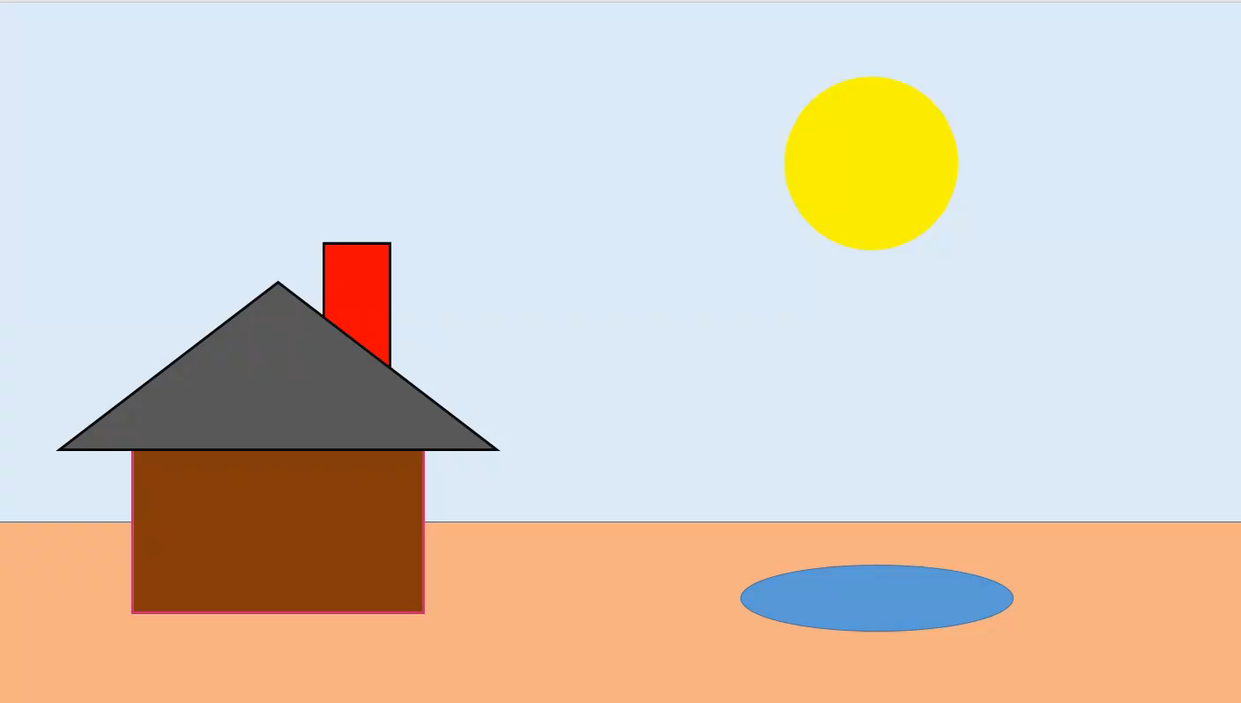
Пример - PowerPoint

Slide 12
Задачи которые необходимо решить
Унифицировать работу с фигурами и группами
Простые фигуры и группы фигур располагаются на слайде вперемешку
Группы и фигуры образуют естественную древовидную структуру
Сохранить различия в поведении групп и фигур
Смена стиля группы меняет стиль элементов внутри нее
Перемещение группы перемещает фигуры
Изменение размеров группы пропорционально изменяет размеры и положение элементов внутри нее
Удаление группы рекурсивно удаляет все ее содержимое

Slide 13
Иерархия фигур слайда
Слайд
Прямоугольник
(земля)
Группа
(Дом)
Эллипс
(пруд)
Эллипс
(Солнце)
Прямоугольник
(стены)
Группа
(крыша+труба)
Прямоугольник
(труба)
Треугольник
(крыша)

Slide 14
Паттерн Компоновщик
Объединяет объекты в древовидные структуры для представления иерархий «часть/целое»
Позволяет клиенту выполнять однородные операции с отдельными объектами их совокупностями

Slide 15
Древовидная структура
Элементы, которые имеющие дочерние элементы, называются узлами
Элементы без дочерних узлов называются листьями
Узел
Узел
Лист
Лист
Лист
Лист
Лист

Slide 16
Возможности паттерна
Позволяет создавать древовидные структуры, узлами которых являются как составные, так и примитивные объекты
Сложность деревьев может быть произвольной
Одни и те же операции могут применяться и к составным, и к примитивным объектам
Во многих случаях различия между составными и примитивными объектами игнорируются

Slide 17
Унифицированная работа с листьями и узлами

Slide 18
Диаграмма классов паттерна «Компоновщик»
Интерфейс «Компонент» определяет общий интерфейс для и составных объектов
Компонент может реализовать поведение по умолчанию для операций манипулирования дочерними элементами
Клиент использует интерфейс Component для работы с объектами
Leaf также наследует методы Add(), Remove() и GetChild(), которые могут не иметь смысла для листового узла. Решение этой проблемы будет рассмотрено позднее
Composite также реализует операции специфичные для листовых элементов
Если они не имеют смысла, то бросает исключения
Leaf не имеет дочерних элементов
Leaf определяет поведение листовых элементов композиции
Composite хранит дочерние компоненты и реализует поведение составных компонентов

Slide 19
Компоненты, Составные объекты, древовидная структура
Составные объекты состоят из компонентов
Листья
Составные объекты
Листья и составные объекта формируют древовидную структуру
В корне содержится составной объект
Ветвями являются составные объекты, завершаемые листовыми узлами

Slide 20
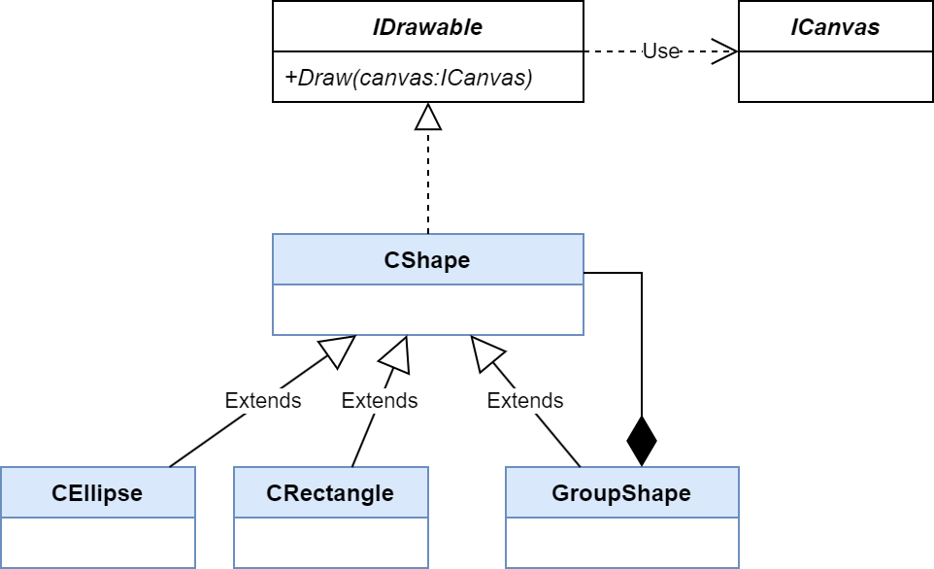
Компонуем фигуры

Slide 21
Особенности реализации паттерна Компоновщик

Slide 22
Хранение ссылок на родителей
Хранение ссылки на родителя упрощает обход и обработку структуры
Обход вверх по структуре
Удаление компонента
Соблюдайте инвариант
Если объект A ссылается на объект B как на родителя, то для последнего объект A является потомком
Вариант решения: модифицировать ссылку на родителя только при Add/Remove (все дочерние элементы унаследуют эту особенность)

Slide 23
Совместное использование компонентов
Может применяться для уменьшения потребления памяти
Трудности
Неоднозначность при определении родительского узла

Slide 24
Максимизация интерфейса Component
Цель паттерна «Компоновщик» – прозрачность для клиентов
Дилемма
Component должен содержать как можно больше операций, общих для Leaf и Composite
Базовый класс должен определять только логичные для его подклассов операции
Для Leaf многие операции Composite не имеют смысла
Имеет смысл рассматривать Leaf, как компонент, у которого никогда не будет потомков

Slide 25
Где поместить операции для управления потомками
В корне иерархии (в классе Component)
Прозрачность работы с компонентами для клиентов
Низкая безопасность
Клиент может попытаться добавить или удалить объект из листового узла
В классе Composite
Повышается безопасность
Теряется прозрачность для клиентов
У листового и составного объектов разные интерфейсы
Необходимо прибегать к операторам приведения типов

Slide 26
Компромисс
Component предоставляет операцию GetComposite()
По умолчанию возвращает nullptr (для листьев)
Composite возвращает указатель на себя
Недостаток: частичная потеря прозрачности
Клиенты должны проверить результат GetComposite()
Notes:
В паттерне компоновщик мы придаем особое значение прозрачности, а не безопасности. Если для вас важнее безопасность, будьте готовы к тому, что в некоторых случаях вы можете потерять информацию о типе, и компонент придется преобразовывать к типу составного объекта.
Можно, например, объявить в классе Component операцию Composite* GetComposite(). Класс Component реализует ее по умолчанию, возвращая null-указатель. А в классе Composite эта операция переопределена, чтобы она возвращала текущий объект в виде указателя this

Slide 27
Пример
Notes:
Благодаря операции GetComposite можно спросить у компонента, является ли он составным. К возвращаемому этой операцией составному объекту допустимо безопасно применять операции Add и Remove
Разумеется, недостаток такого подхода заключается в том, что мы не обращаемся со всеми компонентами единообразно. Снова приходится проверять тип, перед тем как предпринять то или иное действие

Slide 28
Компромисс между безопасностью и прозрачностью
Единственный способ обеспечения прозрачности – объявить все операции с потомками в базовом классе
Недостаток – нет разумной реализации для операции Add для листовых объектов
В некоторых ситуациях можно отказаться от понятия листовых объектов вообще
Реализации Scene Graph в разных графических API
Лист – узел, не содержащий дочерних узлов
Notes:
Единственный способ обеспечить прозрачность — это включить в класс Component реализации операций Add и Remove по умолчанию. Но тогда появится новая проблема: нельзя реализовать Component::Add так, чтобы не появилась возможность ошибки. Можно, конечно, сделать данную операцию пустой, но тогда нарушается важное ограничение: попытка добавить что-то в листовый объект, скорее всего, свидетельствует об ошибке.
Обычно лучшим решением является такая реализация Add и Remove по умолчанию, при которой они завершаются с ошибкой (возможно, возбуждая исключение), если компоненту не разрешено иметь потомков (для Add) или аргумент не является чьим-либо потомком (для Remove)
Другая возможность — слегка изменить семантику операции «удаление». Если компонент хранит ссылку на родителя, то можно было бы считать, что Component::Remove удаляет самого себя. Тем не менее, для операции Add по-прежнему нет разумной интерпретации;

Slide 29
Порядок следования потомков
Z-order фигур
Порядок узлов в синтаксическом дереве
Нужно учитывать порядок при проектировании интерфейсов доступа к потомкам

Slide 30
Кеширование для повышения производительности
Composite может кешировать результаты
Охватывающие прямоугольники потомков
Нужно следить за валидностью кеша
Потомки могут уведомлять составной объект о недействительности кеша

Slide 31
Ограничения паттерна «Компоновщик»
Неудобно осуществить запрет на добавление внутрь Composite определенных типов объектов
Требуются проверки типов во время выполнения

Slide 32
Удаление дочерних компонентов
В языках без сборщика мусора удаление дочерних узлов лучше поручить классу Composite в момент его уничтожения
В C++ рекомендуется использовать умные указатели
При совместном использовании компонентов удаление должно происходить при отсутствии других владельцев
При наличии ссылок на родителя – не забыть обновить список родительских узлов при удалении родителя

Slide 33
Композиция или агрегация?
Зависит от природы составного объекта и его отношения с дочерними объектами
Для сгруппированных фигур логично использовать композицию
Для сформированного отряда юнитов в Real Time Strategy логично использовать агрегацию

Slide 34
Размещение операций для работы с потомками в классе CShape

Slide 35
Размещение операций для работы с потомками в интерфейсе IGroup

Slide 36
Реализация GetFrame() и SetFrame() классом CGroup
GetFrame()
вернуть прямоугольник, ограничивающий находящиеся внутри группы фигуры
SetFrame()
изменить координаты и размеры фигур внутри группы пропорционально их координатам и размерам внутри фигуры

Slide 37
Пример

Slide 38
Способы реализации GetLineStyle()/GetFillStyle()
Если все фигуры имеют одинаковый стиль, вернуть его, иначе вернуть null
В C++: использовать std::optional
CGroup::GetLineStyle возвращает интерфейс IStyle
Реализация IStyle::GetColor() возвращает optional<RGBAColor>
nullopt: цвет линий у фигур внутри группы различается
цвет: цвет линий у фигур внутри группы одинаковый
Альтернативы
Нулевой/ненулевой указатель на цвет
Зарезервированное значение для представления неопределенного цвета
std::variant
Методы, вроде IsColorInitialized()
Другие методы IStyle должны быть аналогичным образом
Аналогично – для GetFillStyle()

Slide 39
Способы реализации SetFillStyle()/SetLineStyle()
Заменить стиль заливки/линий фигур внутри группы
Минусы – заменяет стиль целиком, а не его часть
Отказаться от Set*Style, использовать для этих целей setter-ы полученного у фигуры IStyle
Позволяет более точно управлять компонентами стилей – цвет, толщина линий, включение/отключение заливки

Slide 40
Не все так просто
Некоторые операции могут потребовать хранения доп. информации в самой группе
Вращение группы
Группа хранит угол поворота, не изменяя угол поворота и координаты фигур внутри себя
Перед рисованием своих фигур группа может настроить необходимые геометрические преобразования в canvas
Альтернатива – дочерние элементы запрашивают базовую трансформацию о своего родителя
При разгруппировании фигура пересчитывает координаты фигур, чтобы они заняли нужное положение на слайде

Slide 41
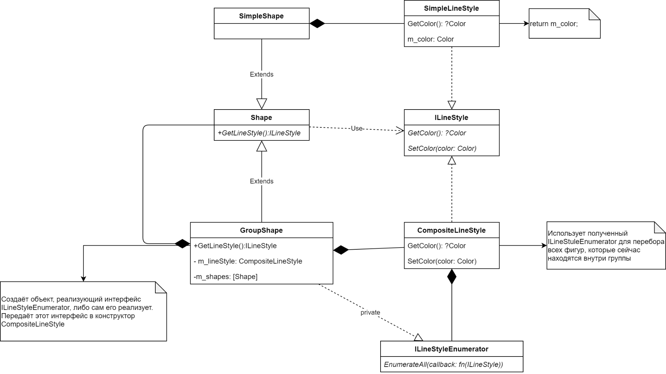
Вариант реализации стилей у групп

Slide 42
Спасибо за внимание

